Slide 1
Fast Parallel Implementation for Random Network
Role Division Progressive Decoding

Slide 2

Random Network Coding
Pentru a trimite informații (fisiere, mesaje etc) intre doua noduri folosind random network coding, acesta se împart într-un număr n de blocuri codate
Un pachet dintre aceste n este o combinatie liniara formata din pachetul initial dupa urmatoarea formula:
C[i] este pachetul cu indicele i dintre cele n
E[i][k] este un coeficient ales intamplator din campul Galois
P[k] este blocul cu numarul k
Pachetele sunt trimise spre nodul destinatie împreuna cu toti coeficientii e, care sunt stocati in header. De aici, ne referim la alăturarea unui pachet codat cu vectorul de coeficienți ca la unitatea de transfer

Slide 3
Random Network Coding
Între nodul sursa și cel destinatie, pot exista noduri intermediare. Un nod intermediar primeste unitatea de transfer, pe care o transmite in continuare. Aceste noduri vor genera la randul lor o combiantie liniara
Astfel, la nodul destinatie informația va putea fi decodată înmulțind inversul coeficienților din campul Galois cu pachetele trimise; acest proces poarta numele de decodare progresiva - nu se asteapta sosirea tuturor blocurilor pentu a se începe decodare

Slide 4
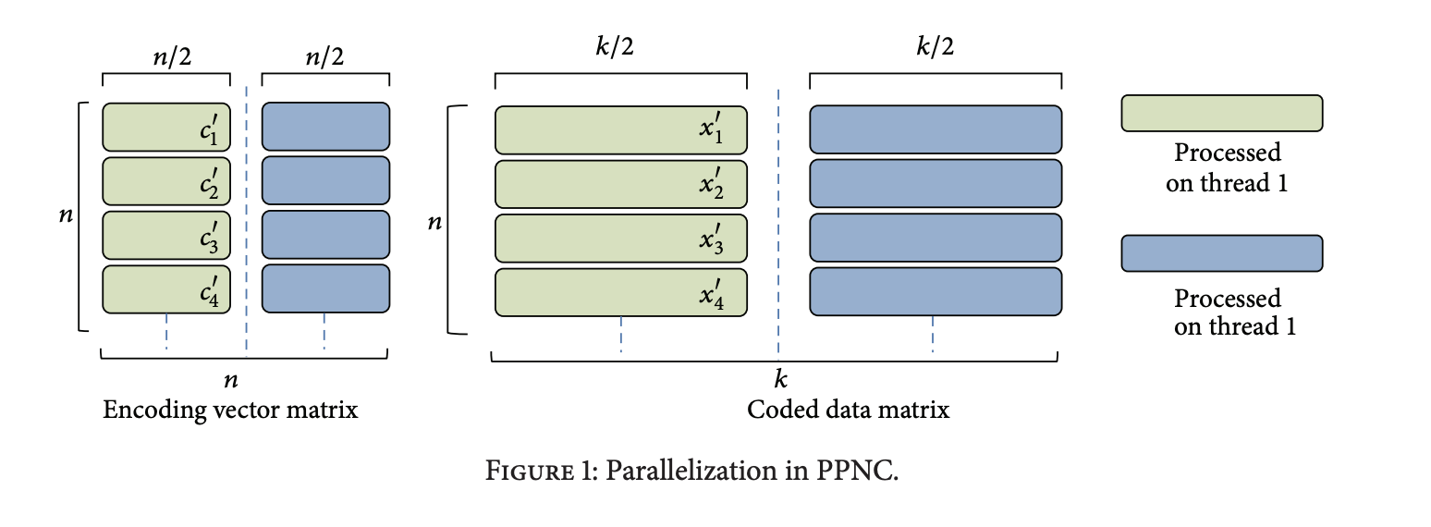
Tehnica paralelizarii in random network coding
Paralelizarea consta în împărțirea datelor în mod egale, apoi asignarea acestora unor fire de execuție în mod egal. Thread-urile prelucrează datele în mod identic și paralel.
Paralilzarea statica PPNC (Paralel Progressive Network Coding) implica impartirea vectorului de codare și matricea în unități egale vertical pentru a fi procesate și decodate concurent.

Slide 5
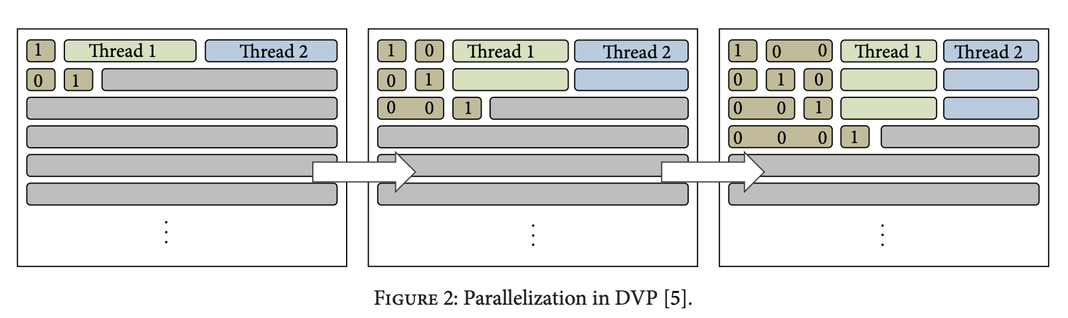
Tehnica paralelizarii in random network coding
DVP (Dynamical vertical partitioning) vine în îmbunătățirea PPNC prin implementarea unui load balancer. Astfel, se partitioneaza dinamic cantitate de lucru între firele de execuție în funcție de numărul de informații rămase a fi procesate.

Slide 6
Role Division Progressive Decoding (RPDP)
Algoritmii prezentati anteriori intampina aceeasi problema: execuția thread-urilor nu este complet independeta, deși se lucrează pe porțiuni diferite de date, aceștia fiind nevoiți sa se aștepte între ei. O posibilă soluție este introducerea matricii coeficient în fiecare thread, fiecare fir de execuție fiind capabil sa calculeze GE progresiv în timpul decodarii. Cand spunem GE progresiv, ne referim la algoritmul de eliminare Gauss-Jordan care decodeaza informațiile pe masura ce blocurile sunt primite de destinatie, fără a fi nevoit sa inceapa decodarea în momentul în care au ajuns toate.
RPDP isi propune micsorarea dependetelor intre thread-uri, prin urmare și necesitatea sincronizării acestora cât și a calului redundant (ca în exemplul de mai sus). Algoritmul are la baza definirea a doua tipuri de fire de execuție: supervisor si worker. Astfel, după cum sugerează și numele, un thread principal va aloca sarcini identice altor fire de execuție care vor lucra pe doua matrici separate.
Supervisor calculeaza progresiv GE pe matricea vectorului de codare, iar workerii lucrează pe matricea principala codata care este asignata de către supervisor.

Slide 7
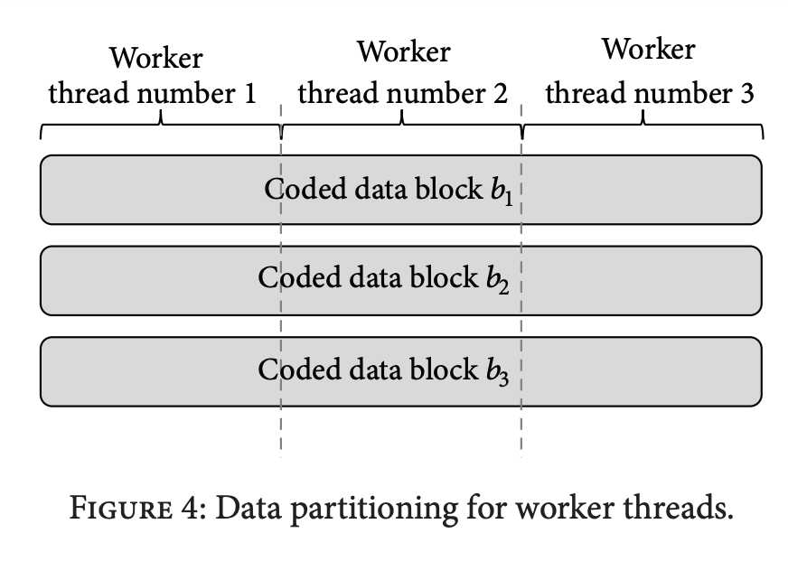
Role Division Progressive Decoding (RPDP)- continuare
În timp ce supervizorul rulează GE progresiv, acesta stochează într-o coada de lucru o secvență de work orders prin care informeaza firele de execuție de tipul worker cum sa manipuleze randurile matricii codate. Un work order contine rândul ce trebuie multiplicat și randul rezultant.
Astfel, se definesc doua tipuri de operații: substract after multiplication si divide. Fiecare thread de tip worker decodeaza bucăți din blocuri din pachet asignate de supervizor.

Slide 8
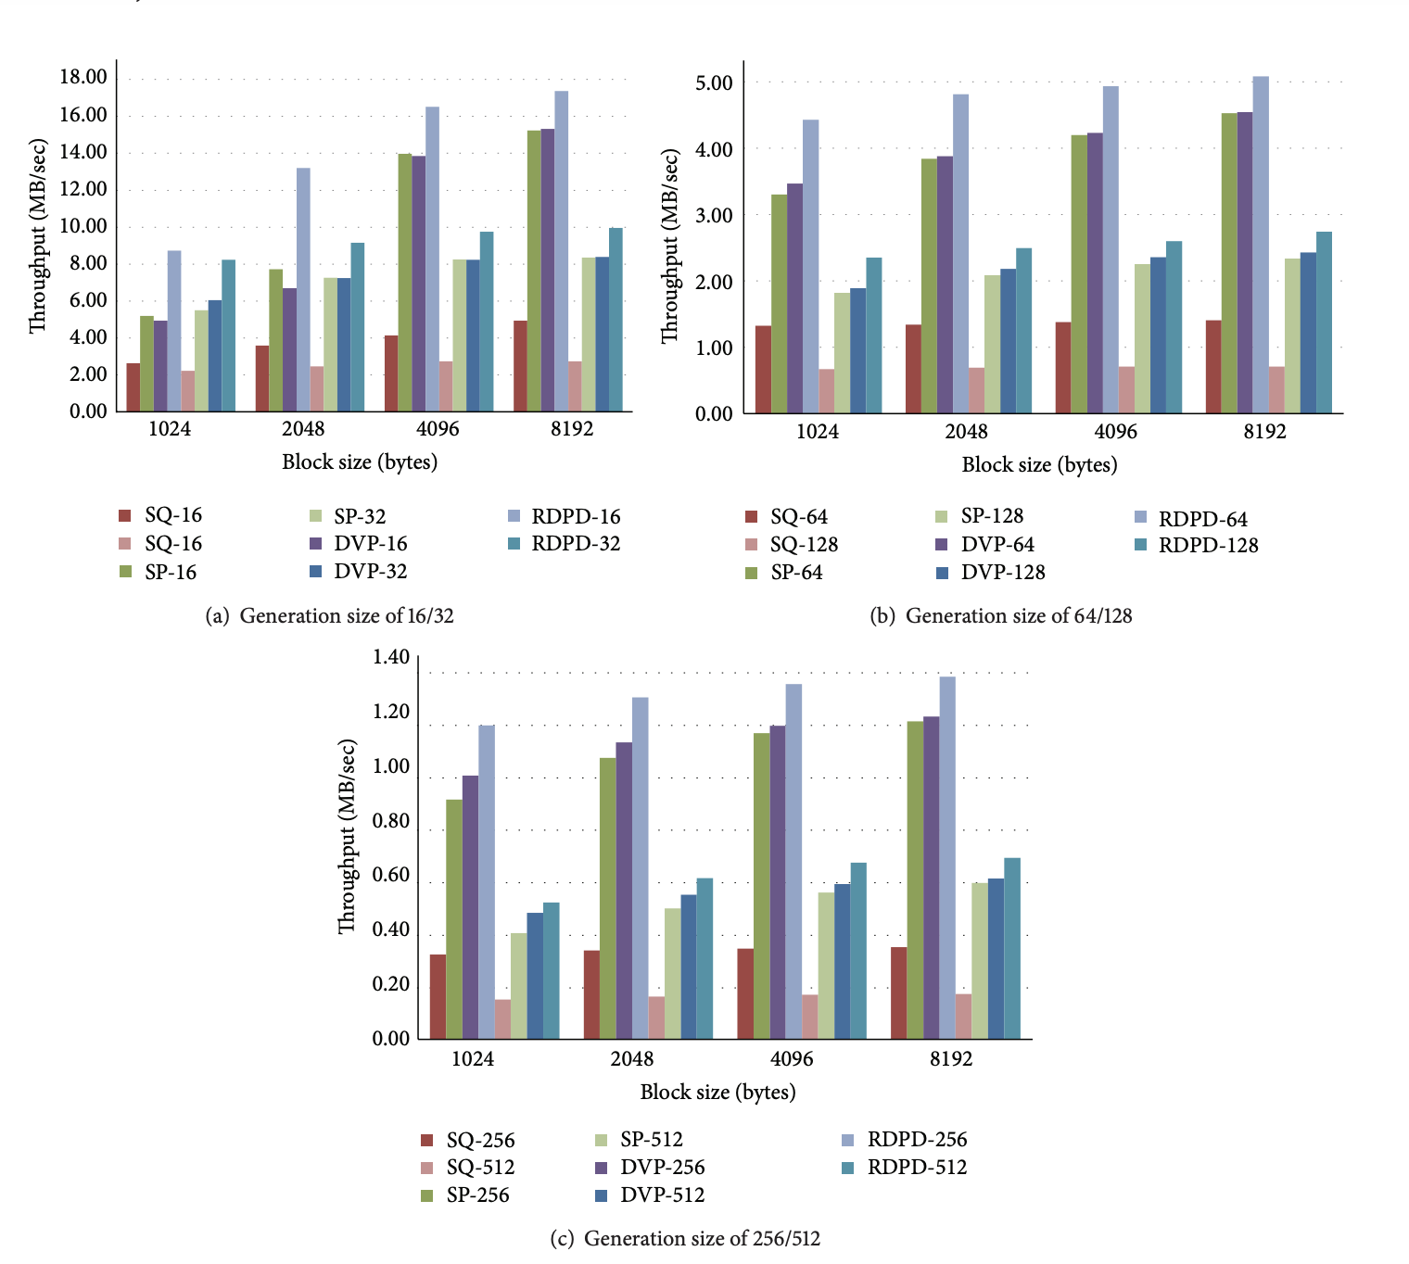
Performanta RPDP

Slide 9
